Slide 1
Överbeläggningar Utlokaliseringar Datakälla: VVU/VS – Rapport A06

Slide 2
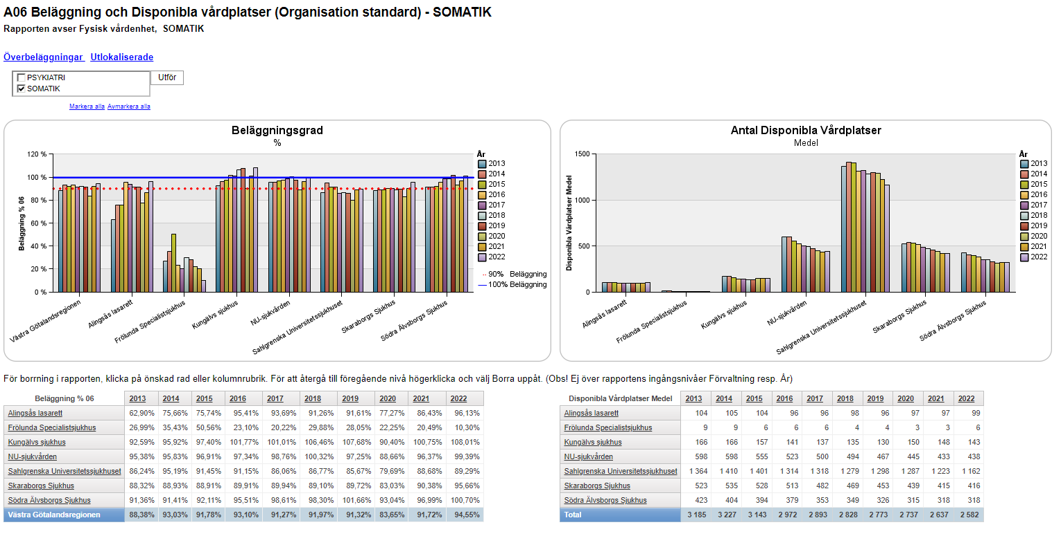

Slide 3
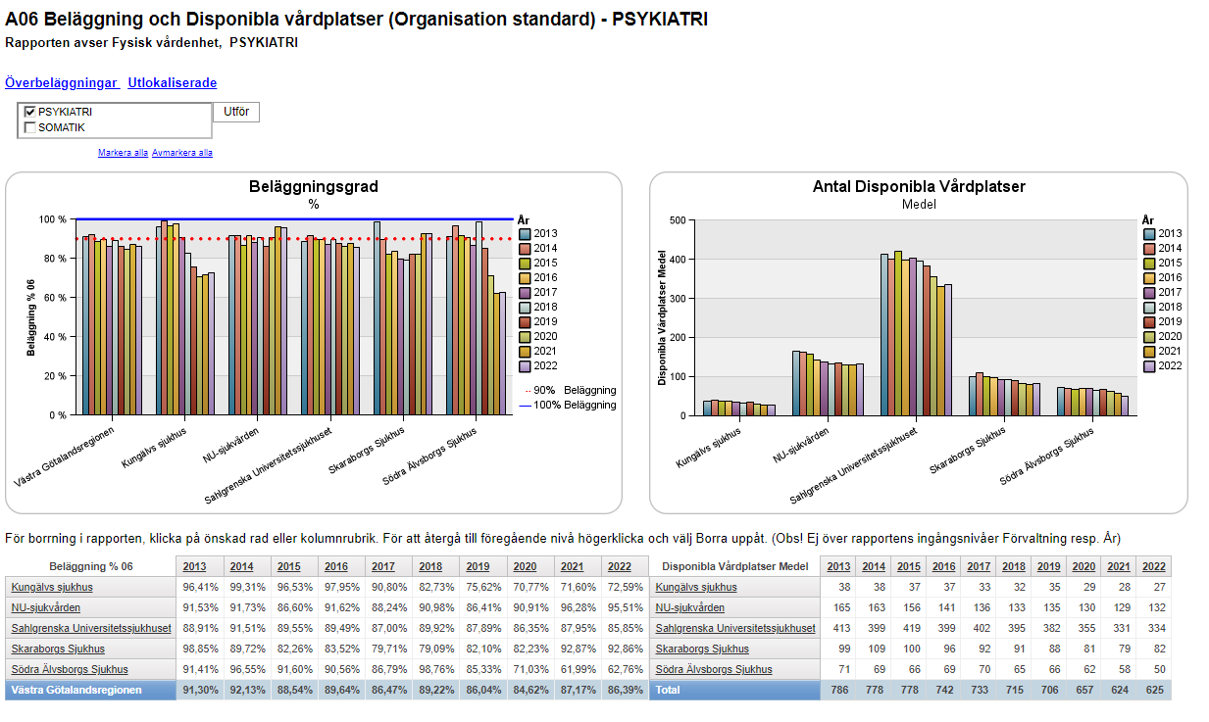

Slide 4
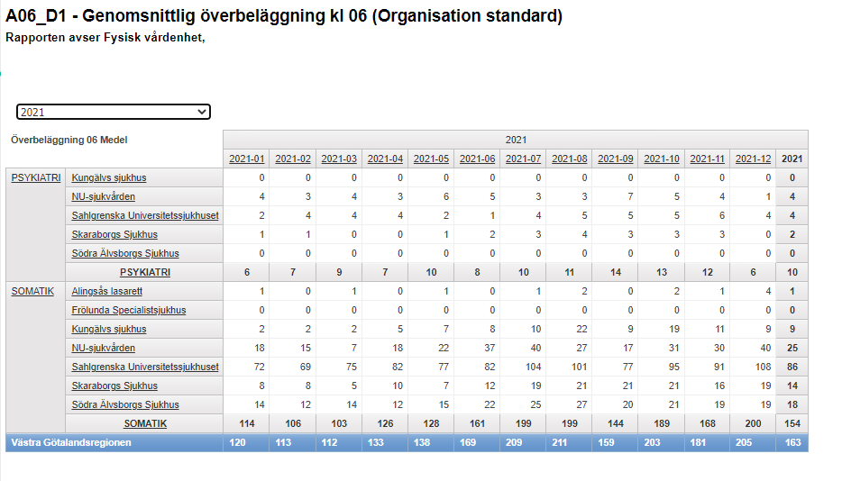

Slide 5
